Slide 1
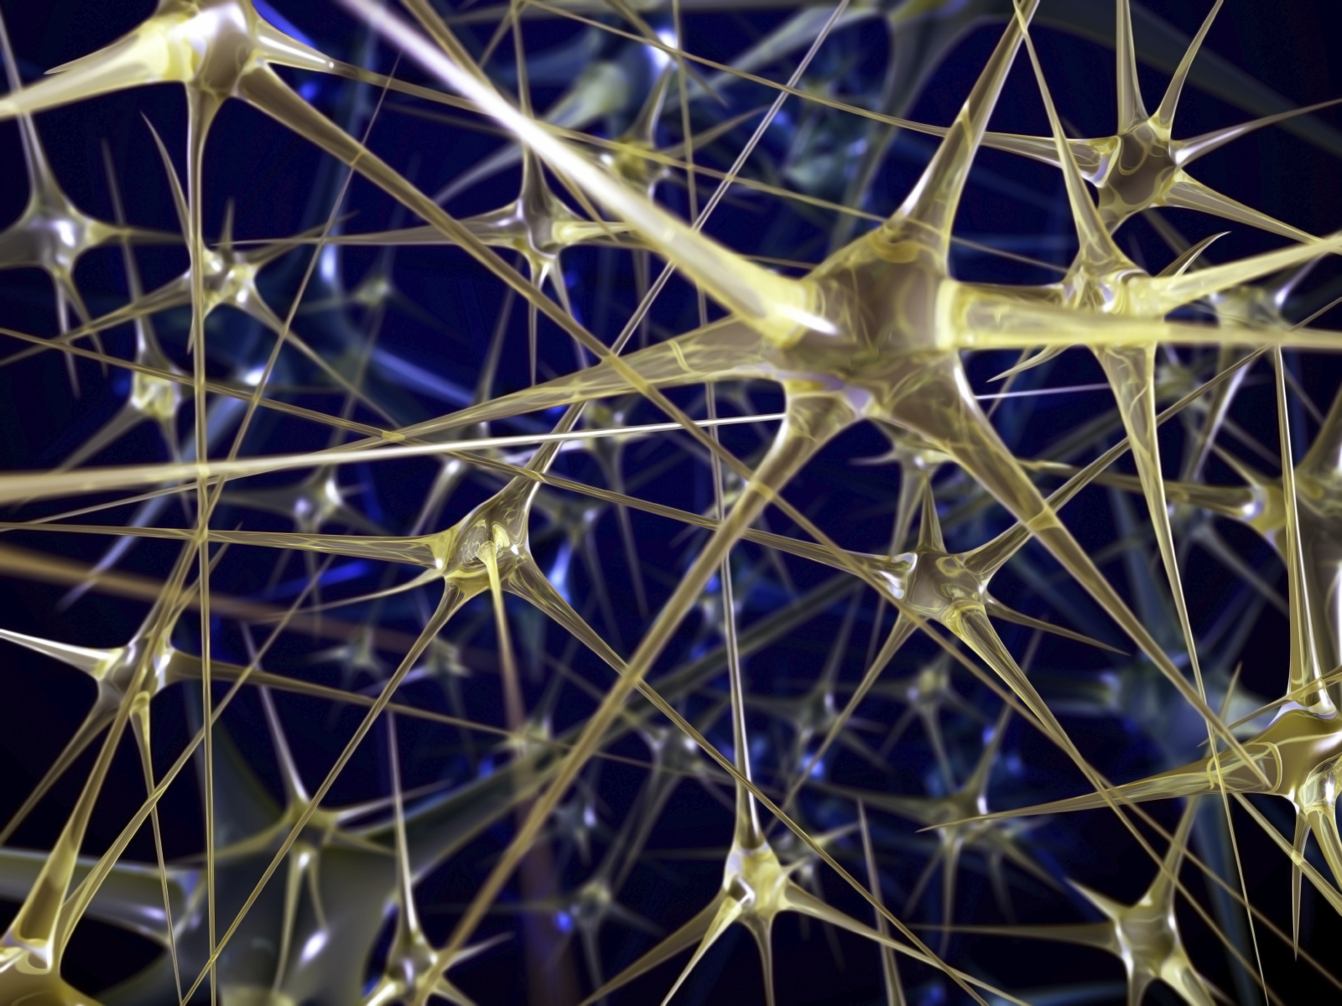
Сирингомиелия

Slide 2
Пациент
Кузьмин Василий Петрович, 1951г.р.
Место жительства: г. Мытищи, МО.
Место работы: ОАО «Метровагонмаш», слесарь
Поступил в неврологическое отделение клиники 7 декабря 2012г.

Slide 3
Жалобы
боли и онемение в правой руке,
боли в шейном отделе позвоночника,
боли в правом плечевом суставе,
онемение пальцев обеих рук,
снижение болевой и температурной чувствительности правой руки, правой половины туловища и шеи.

Slide 4
Anamnesis morbi
Считает себя больным с марта 2012г, когда впервые начал замечать боли ноющего характера в шее, межлопаточной области, руках и грудной клетке
Наблюдался с диагнозом остеохондроз позвоночника в МСЧ по месту работы.

Slide 5
Anamnesis morbi
МРТ грудного отдела позвоночника сентябрь 2012: В спинном мозге определяется полость, начинающаяся от нижних шейных позвонков и распространяющаяся по центральному спинальному каналу до уровня Th9.
С подозрением на сирингомиелию направлен в клинику ФНЦГ для обследования и лечения.

Slide 6
Anamnesis vitae
Родился во Владимирской области, более 30 лет проживает в г Мытищи.
Женат, имеет 2 детей.
Перенесенные заболевания: язвенная болезнь желудка, гипертоническая болезнь, хронический панкреатит, хронический бронхит.
Наследственность не отягощена.
Вредные привычки отрицает.

Slide 7
Объективно
Общее состояние удовлетворительное.
Гиперстеническая конституция с элементами «дизрафического статуса» (Короткая шея, воронкообразная грудная клетка, усиленный грудной кифоз)
Кожные покровы обычной окраски, на правом предплечьи множественные мелкие рубцы и очаги депигментации (последствия ран и ожогов)
В легких везикулярное дыхание, хрипов нет
Тоны сердца ясные, ритмичные ЧСС 92 в мин. АД 140/80 мм. рт. ст.
Живот мягкий, безболезненный при пальпации
Физиологические отправления без особенностей.

Slide 8
Неврологический статус
ЧМН-нечеткость конвергенции с обеих сторон. Активные и пассивные движения в полном объеме, умеренно болезненные в плечевых суставах. Координаторные пробы выполняет удовлетворительно, в п. Ромберга устойчив. Сухожильно-периостальные рефлексы на руках, ногах средней живости, равномерные. Выявляются диссоциированные нарушения болевой и температурной чувствительности шейно-плечевой области и правой половины туловища (по типу полукуртки справа). Глубокая чувствительность сохранена. Напряжение мышц шеи, плечевого пояса, болезненность паравертебральных точек при пальпации в шейном отделе позвоночника. Вегетативно-трофические расстройства на коже кистей, предплечий, больше справа (гипотермия, пастозность, мраморно-цианотичная окраска)

Slide 9
Параклинические исследования
ОАК, ОАМ в пределах нормы
б/х ан крови незначительное повышение АЛТи АСТ, дислипидемия, остальные исследуемые показатели в норме
РЭГ станд: незначительное снижение ПК справа, гипертонус артерий различого калибра слева, ПСС, ВО в норме
МРТ грудного отдела позвоночника в динамике от 22.12.2012г с в/в контрастированием: В структуре спинного мозга на уровне Th1-Th8 позвонков выявляется большой распространенности интрамедуллярная зона структурных изменений, с четкими неровными контурами, сигнал от которой идентичен сигналу от ликвора с наличием мелких перемычек в структуре. Нижний край зоны ( на уровне стыка с неизмененными отдела и спинного мозга «заострен». заключение: Зона структурных изменений спинного мозга на уровне Th1-Th8 позвонков, вероятно сирингомиелия.

Slide 10
Диагноз
Сирингомиелия грудного отдела спинного мозга

Slide 11

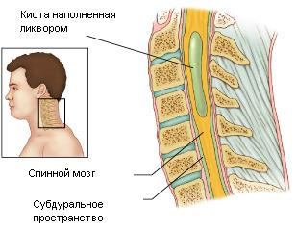
Сирингомиелия
(от греч. syrinx - дудочка) повреждение спинного мозга с образованием патологических полостей наполненных жидкостью.

Slide 12
Распространенность
В России распространенность составляет от 0,3 до 7,3% всех неврологических заболеваний. Чаще всего она встречается в районах с низкой миграцией населения.(например, в Поволжье).
Болеют чаще мужчины
Болезнь развивается в любом возрасте, но преимущественно в 26-40 лет. Чаще возникает у лиц физического труда

Slide 13
Патоморфология
Сирингомиелическая полость располагается в большинстве случаев в шейном или шейногрудном отделах спинного мозга и может распространяться на продолговатый мозг (сирингобульбия).
В просвете сирингомиелической полости могут обнаруживаться поперечные пергородки, которые придают ей фенестрированный характер. Перегородки, как правило, представлены тонкими мембранами и делят кисту на отдельные камеры с ровными стенками и приблизительно одинаковым поперечным размером. Полость с неравномерным просветом и утолщенными перегородками может иметь вид «бус».
В стенках полости часто отмечается разрастание глиальной ткани. По современным представлениям, глиоз, выявляемый при морфологическом исследовании стенок сирингомиелической полости, является следствием повышенного давления жидкости в кисте. Разрастание глиальной ткани рассматривается не как фактор, предрасполагающий к развитию полости, а только как ее последствие.

Slide 14

Этиология
Причины сирингомиелии остаются неизвестными. Ни одна теория в настоящее время не может правильно объяснить основные механизмы формирования кист и кистозных расширений
Важную роль в развитии заболевания играет дефект эмбрионального развития нервной ткани, что во время развития организма проявляется дизрафическим состоянием (status dysraphicus).

Slide 15
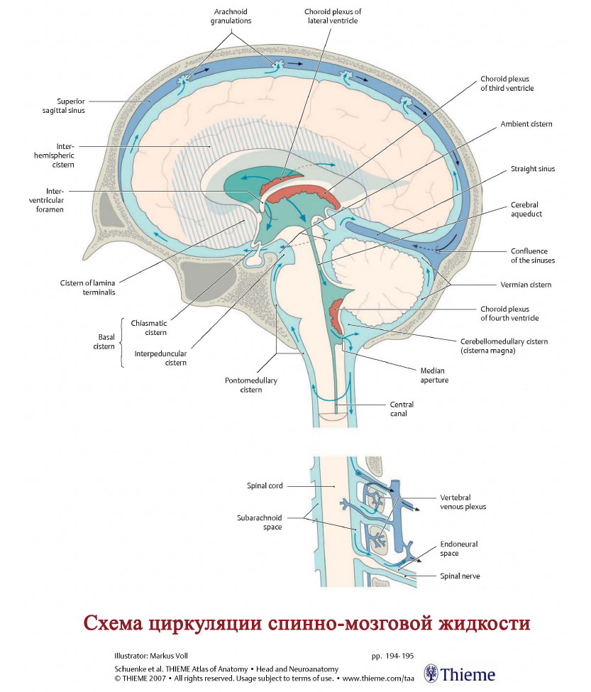
Патогенез
В настоящее время ведущей патогенетической концепцией сирингомиелии является теория W.J.Gardner 1950г.
частичная блокада нормальной циркуляции спинно-мозговой жидкости (СМЖ)

Slide 16
Типы сирингомиелии
Сообщающаяся сирингомиелия. Термин «сообщающаяся» обозначает сообщение кисты с субрахноидальным пространством
Посттравматическая сирингомиелия. .
Сирингомиелия как следствие спинальных арахноидитов и арахнопатий.
Сирингомиелия, ассоциированная с опухолями спинного мозга.
Сирингомиелия, вызванная сдавлением спинного мозга образованиями неопухолевой этиологии(например, грыжами дисков шейной локализации, крупными очагами демиелинизации в спинном мозге при рассеянном склерозе и др.).
Идиопатическая сирингомиелия – причины развития неизвестны.
по Barnet (1973)

Slide 17
Клиническая картина
В основе клинической картины сирингомиелии лежат анатомические изменения в сером веществе спинного мозга в связи с прогрессирующим развитием глиозных элементов, их последующим распадом и образованием полостей в центре глиозных очагов. Одновременно в прилегающих к ним зонам происходит гибель нервных волокон проводящих систем, что вызывает двигательные, чувствительные, вегетативные и трофические нарушения.

Slide 18
Клиническая картина
диссоциированное расстройство чувствительности: нарушение поверхностных видов, при сохранности глубокой. Это расстройство обнаруживается в виде "полукуртки" или "полной куртки".
часто отмечаются боли в руке, в области плечевого пояса, обычно тупые, но нередко и жгучие.
безболевые ожоги на участках, где обнаружено расстройство чувствительности;
Соответственно расстройству чувствительности в зонах определенных сегментов – снижение или выпадение сухожильных и периостальных рефлексов
При поражении мозгового ствола (чаще его нижнего отдела) отмечаются нистагм, нарушения со стороны нисходящего корешка тройничного нерва с характерным расстройством чувствительности на лице по луковичному типу.
Нарушения трофики: акроцианоз, расстройство потоотделения, дистрофия костей с легкой ломкостью их, грубые артропатии с рассасыванием ткани костей и образованием ложных суставов ("сустав Шарко").
Нередко в клинике имеют место атрофии мышц, чаще мелких мышц кистей. В этих случаях нарушения чувствительности могут быть незначительными, но постепенно развиваются периферические (передне-роговые) парезы.

Slide 19
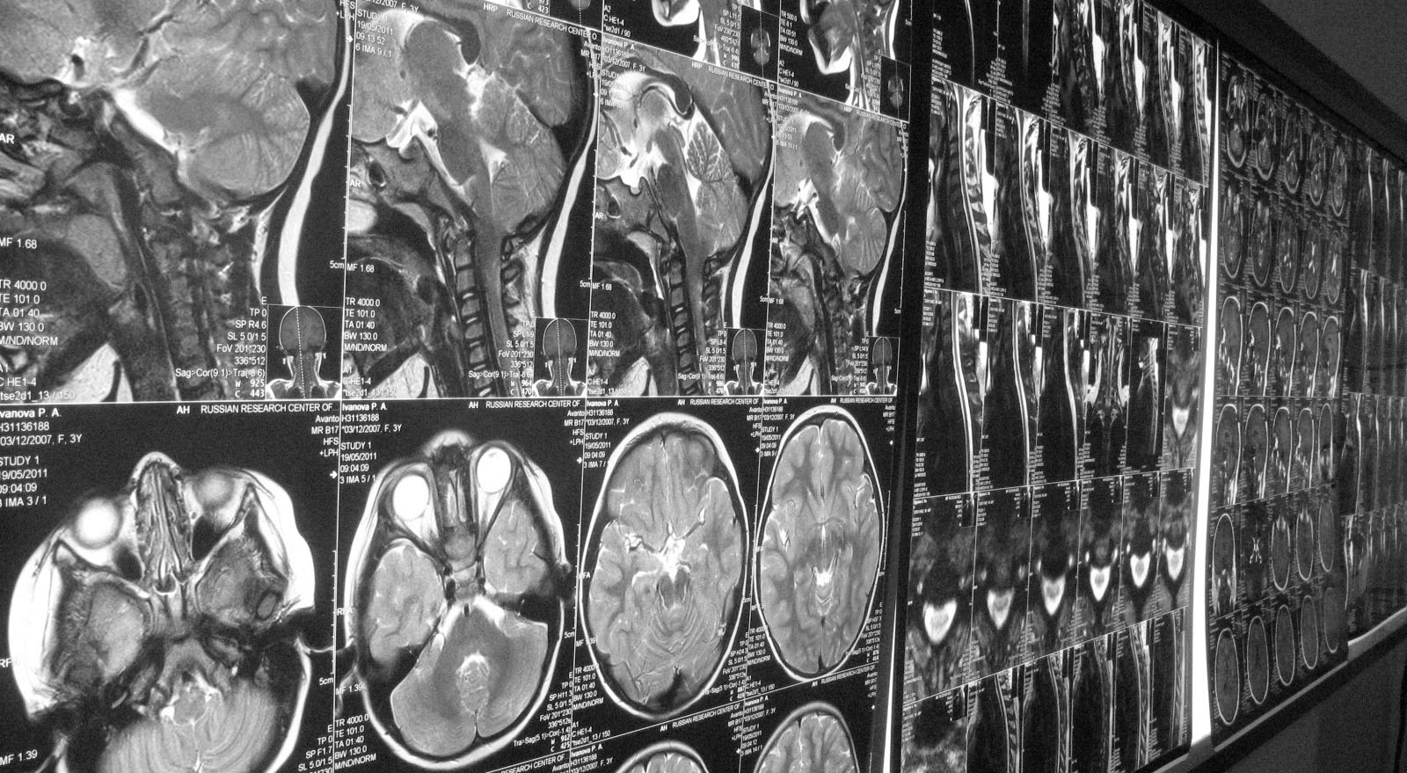

Диагностика
МРТ является «золотым стандартом» в диагностике СИРИНГОМИЕЛИИ

Slide 20
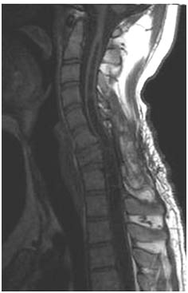
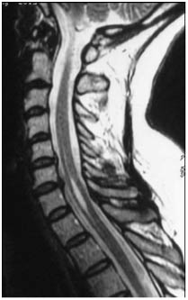
МРТ при сирингомиелии

Slide 21
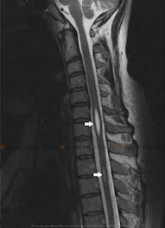
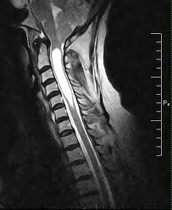
МРТ при сирингомиелии

Slide 22
Дифференциальный диагноз
гематомиелия,
хронический полиомиелит
неврит плечевого сплетения,
интрамедуллярная опухоль,
проказа (lepra nervosa),
боковой амиотрофический склероз (БАС)
амиотрофический спинальный сифилис
миелодисплазия

Slide 23
Лечение
Консервативное лечение сирингомиелии малоэффективно. Лечение в основном направлено на избавление от симптомов, что позволяет увеличить продолжительность полноценной жизни больного.
Рентгенотерапия может быть эффективна на начальных стадиях заболевания. В далеко зашедших случаях облучение бесполезно.
Вазоконстрикторы назначают для уменьшения отека вокруг спинного мозга.
Показаны массаж и ЛФК.
Антихолинэстеразные препараты и витамины группы В.
При интенсивных болях - сочетание нейролептиков и антидепрессантов.

Slide 24
Лечение
Определенный эффект, нередко значительный, может принести хирургическое вмешательство:
дренирование полостей,
рассечение спаек,
декомпрессия спинного мозга.

Slide 25
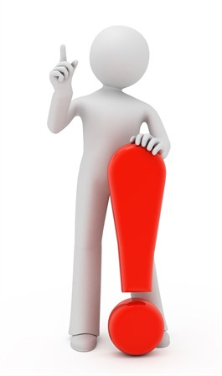
Лечение
Решение об операции принимается, исходя из данных о состоянии пациента, и ни в коем случае, не должно быть основано только на данных МРТ или результатах других диагностических исследований!

Slide 26
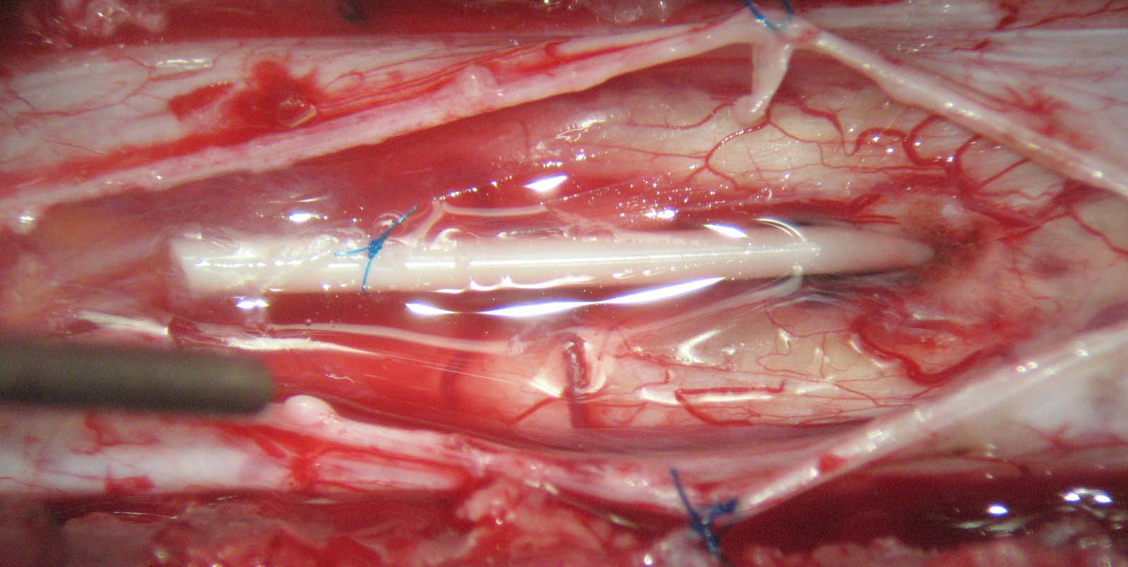
Оперативное лечение

Slide 27

КАК МОЖНО ЗАМЕДЛИТЬ ПРОГРЕССИРОВАНИЕ БОЛЕЗНИ?

Slide 28
Рекомендации
Максимально возможное сохранение функциональности с использованием упражнений и адаптивного оборудования:
нельзя поднимать тяжести и следует избегать активной физической деятельности, которая может увеличить венозное давление.
существует множество видов физических упражнений, безопасных для пациентов с СИРИНГОМИЕЛИЕЙ, например, плавание, велотренажер. Некоторые упражнения, такие как наклон туловища вперед, могут уменьшить риск расширения кистозных образований.
своевременное трудоустройство людей физического труда, защита рук от травм и отморожений.

Slide 29

Прогноз
У 2/3 неоперированных больных естественное течение заболевания постепенно приводит к развитию грубой инвалидизации. Скорость прогрессирования симптомов различна. От момента первых клинических проявлений до развития грубой инвалидизации может пройти от нескольких лет до 3-х десятилетий.

Slide 30
Спасибо за внимание!

